Slide 1

Mater y Mis – Ionawr 2026

Slide 2

Mis diwethaf, gofynnon ni i chi - Sut mae eich Ysgol/grwp yn eich cefnogi i ddathlu eich hunaniaeth?
Dyma beth clywsom ni:

Slide 3



Hunaniaeth:
Dywedodd llawer ohonoch chi wrthym am y ffyrdd y mae eich ysgol yn cefnogi eich hunaniaeth Gymreig
Dywedodd llawer ohonoch chi wrthym am y ffyrdd y mae eich ysgolion yn dathlu ac yn eich helpu i ddysgu am wahanol grefyddau
Roedd llawer ohonoch chi'n meddwl mai cael ymwelwyr i'r ysgol oedd y ffordd orau o ddysgu am ddiwylliannau eraill

Slide 4
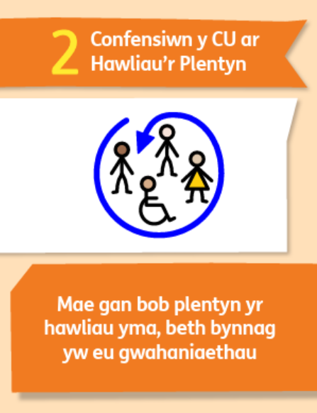
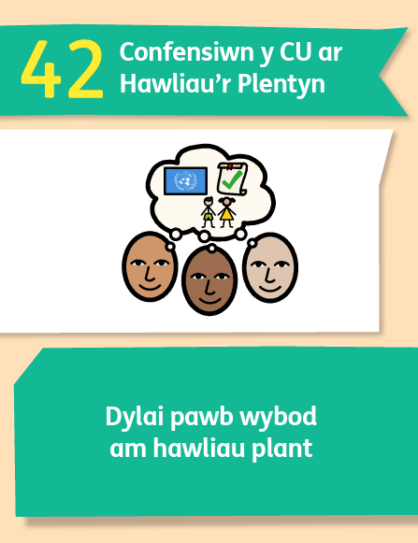
Erthygl 2: Mae gan bob plentyn yr hawliau yma, beth bynnag yw eu gwahaniaethau.
Erthygl 42: Dylai pawb wybod am hawliau plant.
Mae Mater y Mis Ionawr i ymwneud â hawliau plant a sut rydych chi'n dysgu amdanyn nhw.
Notes:
NOTE – you will need to sign up for the survey ahead of sharing with pupils.
You will get a unique code for your school/ setting and can share that with as many children or staff as you like.

Slide 5
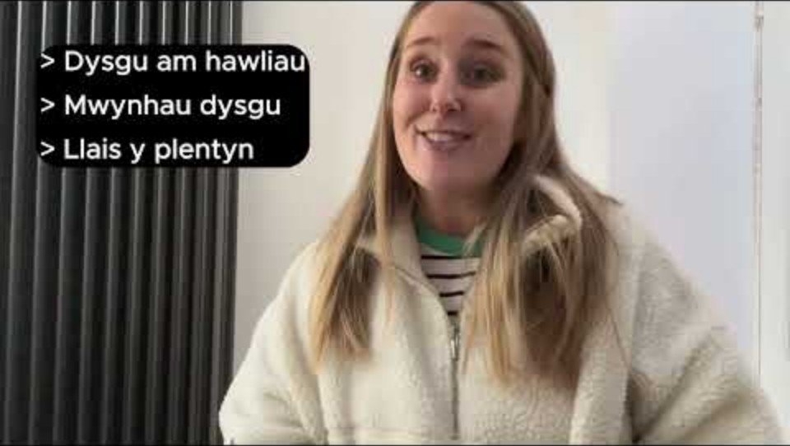
Notes:
Linc i'r fideo: https://youtu.be/1vcpKxCVWcU

Slide 6

Mae holiadur mis yma bach yn wahanol!
Byddwch chi’n derbyn cod gan eich athro neu weithiwr ieuenctid.
Byddwch chi'n defnyddio'r cod yma i gwblhau’r arolwg.
Bydd eich atebion yn helpu'ch ysgol / grwp i gynllunio eu gwaith hawliau.
Notes:
There are supporting materials on our web page for children with additional learning needs

Slide 7

Os ydych chi'n poeni am unrhyw beth ar ôl sesiwn heddi, dylech siarad ag oedolyn rydych chi’n ymddiried ynddo
Gallech hefyd gysylltu â’n tîm Cyngor a chymorth:
0808 801 1000
cyngor@complantcymru.org.uk
www.complantcymru.org.uk
Notes:
You could also contact & speak to:
Childline – 0800 1111
Meic – 080880 23456

Slide 8

Diolch!
Bydd Mater y Mis nesaf ar gael ar ein gwefan ar
Ddydd Llun, Chwefror yr 2ail

